Slide 1

RENDICIÓN DE CUENTAS
II TRIMESTRE 2024

Slide 2
Contenido
Cantidad de afiliados
Novedades presentadas en el aseguramiento
Indicadores de gestión del Sistema Obligatorio de Garantía de la Calidad - SOGC
Estado de contratación de la red por nivel de complejidad
Satisfacción de los usuarios
Gestión en los puntos de atención
Solicitudes no presenciales

Slide 3
1. Cantidad de afiliados
1.1 Total de afiliados por régimen, corte junio 2024
% PARTICIPACIÓN
Texto 1
A corte del 30 de Junio de 2024, Savia Salud EPS cuenta con un total de 1.672.013 afiliados:
RÉGIMEN | NÚMERO DE AFILIADOS | % PARTICIPACIÓN
Subsidiado | 1.533.600 | 92%
Contributivo | 138.413 | 8%
TOTAL | 1.672.013 | 100%
Fuente: Dirección de Aseguramiento/Savia Salud EPS/Trimestre II-2024

Slide 4
1. Cantidad de afiliados
1.2 Total de afiliados en las subregiones, corte Junio 2024
Distribución de la población afiliada según los 123 municipios del departamento de Antioquia, en los cuales Savia Salud hace presencia
SUBREGION | TOTAL DE AFILIADOS | % PARTICIPACIÓN
VALLE DE ABURRA | 731.839 | 43,8%
URABA | 213.942 | 12,8%
ORIENTE | 219.978 | 13,2%
SUROESTE | 153.649 | 9,2%
NORTE | 97.645 | 5,8%
OCCIDENTE | 85.768 | 5,1%
NORDESTE | 73.146 | 4,4%
MAGDALENA MEDIO | 49.218 | 2,9%
BAJO CAUCA | 46.828 | 2,8%
TOTAL | 1.672.013 | 100%
Asignación en 9 subregiones
Fuente: Dirección de Aseguramiento/Savia Salud EPS/Trimestre II-2024

Slide 5
2. Novedades presentadas en el aseguramiento
MES AFILIACIÓN | AFILIADOS NUEVOS
ABRIL | 6.303
MAYO | 10.951
JUNIO | 6.963
TOTAL | 24.217
MES SOLICITUD | NÚMERO DE SOLICITUDES DE PORTABILIDAD
ABRIL | 4.956
MAYO | 4.385
JUNIO | 3.976
TOTAL | 13.317
Usuarios nuevos: 24.217
Usuarios con solicitud de portabilidad: 13.317
MES DE NOVEDAD | TRASLADOS HACIA SAVIA SALUD | TRASLADOS DESDE SAVIA SALUD A OTRA EAPB-S
ABRIL | 797 | 1.162
MAYO | 985 | 1.405
JUNIO | 1162 | 1520
TOTAL | 2.944 | 4.087
MES NOVEDAD | MOVILIDAD ASCENDENTE | MOVILIDAD DESCENDENTE
ABRIL | 11.141 | 16.231
MAYO | 8.958 | 13.717
JUNIO | 8.068 | 11.656
TOTAL | 28.167 | 41.604
Usuarios trasladados hacia Savia Salud: 2.944
usuarios trasladados hacia otra EAPB-S: 4.087
Usuarios con movilidad descendente: 41.604
Usuarios con movilidad ascendente: 28.167
Fuente: Dirección de Aseguramiento/Savia Salud EPS/Trimestre II-2024

Slide 6
3. Indicadores de gestión - SOGC
INDICADORES DE CALIDAD SOGC 2024
NOMBRE DEL INDICADOR | FORMULA DEL INDICADOR |  | META EN DÍAS | SEGUNDO TRIMESTRE
 | NUMERADOR | DENOMINADOR |  | ABRIL | MAYO | JUNIO
Tiempo promedio de espera para la autorización de resonancia magnética nuclear | Sumatoria total de los días calendario transcurridos entre la fecha de solicitud de la resonancia magnética nuclear y la fecha de autorización | Número total de resonancia magnética nuclear autorizadas | 5 | 6,31 | 6,73 | 6,12
Tiempo promedio de espera para la autorización de cirugía de catarata | Sumatoria total de los días calendario transcurridos entre la fecha de solicitud de la CIRUGÍA DE CATARATA y la fecha de autorización | Número total de CIRUGIA DE CATARATA autorizadas | 5 | 1 | 0 | 0
Tiempo promedio de espera para la autorización de cirugía de reemplazo de cadera | Sumatoria total de los días calendario transcurridos entre la fecha de solicitud de la CIRUGÍA DE REEMPLAZO DE CADERA y la fecha de autorización | Número total de CIRUGÍA DE REEMPLAZO DE CADERA autorizadas | 5 | 6,30 | 6,86 | 5,10
Tiempo promedio de espera para la autorización de cirugía de revascularización miocárdica | Sumatoria total de los días calendario transcurridos entre la fecha de solicitud de la CIRUGÍA DE REVASCULARIZACIÓN MIOCÁRDICA y la fecha de autorización | Número total de CIRUGIA DE REVASCULARIZACION MIOCARDICA autorizadas | 5 | 1,73 | 6,33 | 1,75
Fuente: Dirección de Acceso/Savia Salud EPS/Trimestre II-2024

Slide 7
4. Estado de Contratación de la Red de Servicios
Fuente: Dirección de Acceso/Savia Salud EPS/Trimestre II-2024

Slide 8
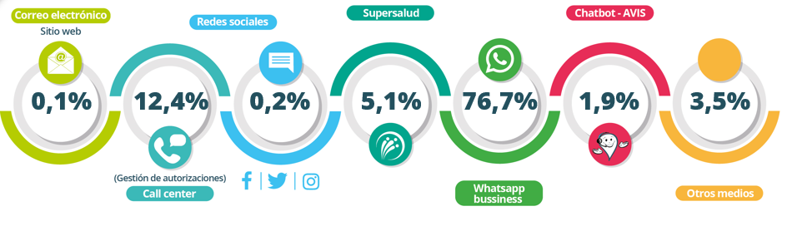
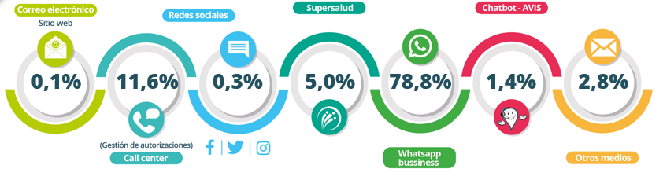
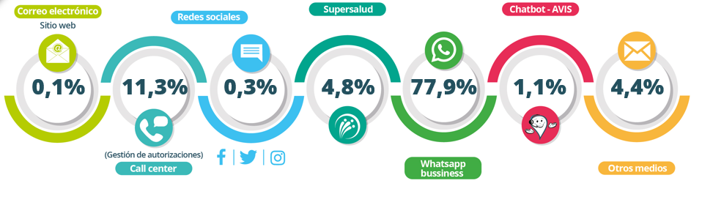
5. Satisfacción de los usuarios
5.1 Canales de recepción de expresiones de nuestros usuarios
ABRIL
MAYO
JUNIO
Nota: Las expresiones de los usuarios incluyen derechos de petición, quejas, reclamos, sugerencias, solicitudes de información y felicitaciones.
Fuente: Área Atención al usuario/Savia Salud EPS/Trimestre II-2024

Slide 9
5. Satisfacción de los usuarios
5.2 Comportamiento Expresiones II trimestre 2024
PERIODO | MANIFESTACIONES
ABRIL | 121.804
MAYO | 113.425
JUNIO | 101.065
TOTAL | 336.294
Nota: Las expresiones de los usuarios incluyen derechos de petición, quejas, reclamos, sugerencias, solicitudes de información y felicitaciones.
Fuente: Área Atención al usuario/Savia Salud EPS/Trimestre II-2024

Slide 10
5. Satisfacción de los usuarios
5.3 Resultados Encuesta de Satisfacción
Proporción de satisfacción global de usuarios en la EPS
91.2%
Proporción de usuarios que recomendarían la EPS a familiares y amigos
90.7%
Proporción de usuarios que ha pensado en cambiarse de EPS
11,8%
Fuente: Área Atención al usuario/Savia Salud EPS/Trimestre II-2024

Slide 11
6. Gestión en los puntos de atención
6.1 Generalidades
Savia Salud EPS en el II trimestre de 2024, cuenta con un total de 134 puntos de atención, de los cuales 120 se encuentran ubicados en las subregiones y 14 en el área metropolitana.
A través de las cuales se brinda información personalizada referente a:
Trámites de autorizaciones de servicios.
Gestiones de afiliación y novedades en el aseguramiento.
Solicitud de portabilidad y movilidad.
Trámites administrativos.
Gestión de PQRSF a través de los buzones de sugerencias.

Slide 12
6. Gestión en los puntos de atención
6.2 Promedio de visitas en los puntos de atención
MUNICIPIO | NÚMERO DE OFICINAS | TOTAL DE USUARIOS ATENDIDOS EN EL DÍA POR TRIMISTRE | TOTAL DE USUARIOS ATENDIDOS TRIMESTRE
Magdalena Medio | 8 | 1.115 | 66.919
Bajo Cauca | 6 | 647 | 38.831
Urabá | 13 | 3.821 | 229.272
Nordeste | 10 | 985 | 59.077
Occidente | 17 | 1.308 | 78.459
Norte | 17 | 1.537 | 92.194
Oriente | 24 | 3.349 | 200.931
Suroeste | 24 | 1.498 | 89.904
Élite | 1 | 2.013 | 120.786
Barbosa | 1 | 143 | 8.591
Bello | 1 | 641 | 38.451
La 65 | 1 | 395 | 23.721
Girardota | 1 | 125 | 7.520
Copacabana | 1 | 116 | 6.982
Sabaneta | 1 | 111 | 6.664
Itagüí | 1 | 329 | 19.741
La Estrella | 1 | 112 | 6.721
San Cristóbal | 1 | 234 | 14.016
Envigado | 1 | 175 | 10.528
San Antonio de Prado | 1 | 169 | 10.160
Caldas | 1 | 124 | 7.445
Neurológico | 1 | 131 | 7.833
Hospital General de Medellín | 1 | 69 | 4.152
TOTAL | 134 | 19.148 | 1.148.898
El tiempo de espera para
atención preferencial es de 10 minutos,
y para atención general es de 20 minutos .
Para consultar ubicación y horarios de nuestros puntos de atención, lo puedes hacer a través del siguiente link https://www.saviasaludeps.com/sitioweb/afiliados/puntos-de-atencion
Fuente: Dirección de Aseguramiento/Savia Salud EPS/Trimestre II-2024

Slide 13
7. Solicitudes no presenciales
7.1 Atenciones de línea telefónica
LINEA DE ATENCIÓN | ABRIL | MAYO | JUNIO | TOTAL | %
Red y Autorizaciones | 10.780 | 9.567 | 8.348 | 28.695 | 72%
Aseguramiento | 3.832 | 3.064 | 2.700 | 9.596 | 24%
Fallas en la línea | 341 | 350 | 312 | 1.003 | 3%
Línea de PQRSF | 141 | 128 | 109 | 378 | 1%
Orientación a otras áreas | 0 | 1 | 1 | 2 | 0%
TOTAL/MES | 15.094 | 13.110 | 11.470 | 39.674 | 100%
En el II trimestre del año 2024, a través de las líneas de atención al usuario, se brindó respuesta a un total de 39.647 solitudes, de las cuales el 72% corresponde a trámites para garantizar el acceso a los servicios de salud.
Fuente: Área Atención al usuario/Savia Salud EPS/Trimestre II-2024

Slide 14
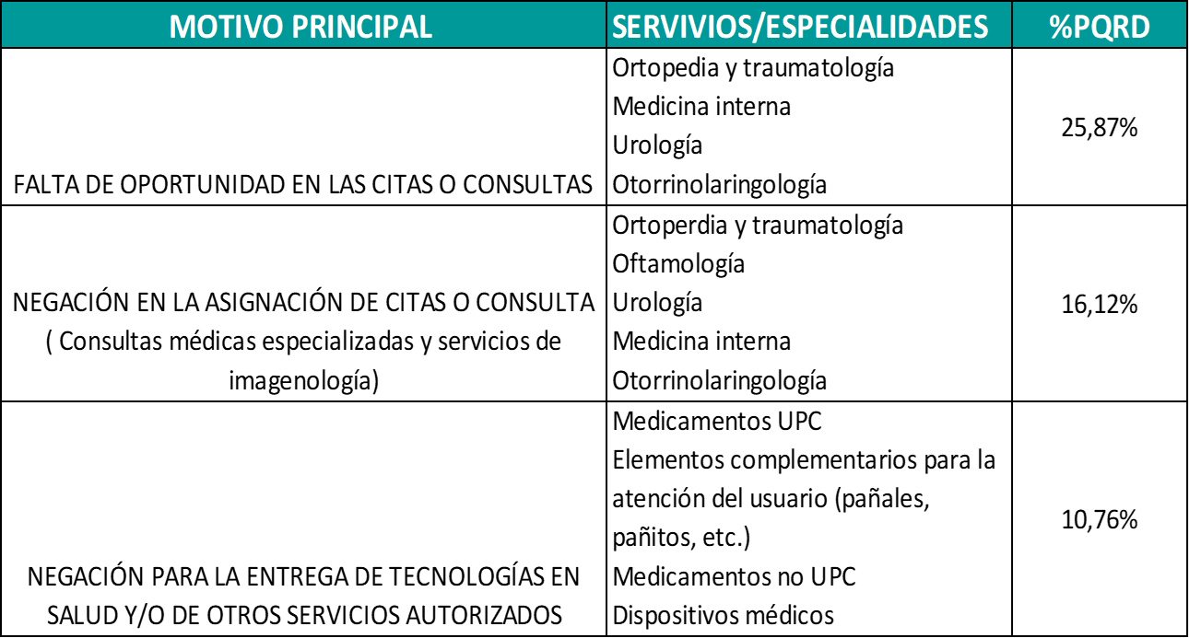
7. Solicitudes no presenciales
7.2 Atención por otros medios (Plataforma Supersalud, Página web, Correo electrónico, Redes sociales)
ORIGEN | ABRIL | MAYO | JUNIO | TOTAL PQRD
Supersalud | 6.242 | 5.648 | 4.850 | 16.740
Página Web | 107 | 131 | 133 | 371
Correo Electrónico | 4.300 | 3.200 | 4.431 | 11.931
Redes Sociales | 12 | 17 | 9 | 38
TOTAL MES | 10.661 | 8.996 | 9.423 | 29.080
Los principales motivos de PQRD* se deben a:
*Nota: Las PQRD incluyen peticiones, derechos de petición, quejas, reclamos registrados en el aplicativo misional de la EPS
Fuente: Área Atención al usuario/Savia Salud EPS/Trimestre Ii-2024

Slide 15
Glosario
Afiliado
Condición que adquiere la persona al afiliarse en El Sistema de Seguridad Social en Salud (SGSSS), donde se brinda un seguro que cubre los gastos de salud a los habitantes del territorio nacional, colombianos y extranjeros por medio de una Entidad Administradora de Planes de Beneficios (EAPB) ya sea en el régimen subsidiado o régimen contributivo.
Derecho de petición
Es la facultad concedida a todas las personas dentro del territorio nacional, para que puedan presentar peticiones a las autoridades y diferentes entidades, con el propósito de que se les entregue información sobre situaciones de interés general y/o particular.
EAPS
Entidad Administradora de Planea de Beneficios en Salud
Atención ambulatoria
Son las intervenciones en salud que se realizan sin necesidad de que el usuario deba quedarse en una clínica u hospital.
EPS
Entidad Promotora de Salud. Para el caso del régimen subsidiado y contributivo son las responsables de prestar el servicio de aseguramiento y de la prestación del Plan de Beneficios a sus afiliados.
Atención hospitalaria
Son las intervenciones en salud que exigen hospitalización en una clínica u hospital por más de 24 horas.
IPS
Institución Prestadora de Servicios de Salud. Son las encargadas de prestar los servicios de salud en su nivel de atención correspondiente a los afiliados.
Atención prioritaria
Son las intervenciones en salud donde la vida no corre peligro, pero el usuario no puede esperar una cita programada.
Beneficiario
En el régimen contributivo: los familiares en primer grado de consanguinidad, el cónyuge y los hijos menores de 18 años o menores de 25 años estudiantes y dedicación exclusiva a dicha actividad. En el régimen subsidiado: son beneficiarios todos los afiliados con su grupo familiar.
Movilidad
Es la garantía que tiene el afiliado de continuar en la misma EPS cuando por alguna circunstancia cambie de régimen.
Movilidad ascendente
Es cuando un usuario pasa del régimen subsidiado al régimen contributivo por vínculo laboral o capacidad de pago.
Cotizante
Todos los asalariados o pensionados, al igual que todos los trabajadores independientes con ingresos iguales o superiores a un salario mínimo, que tienen la obligación de afiliarse al Régimen contributivo a través de una EPS pública o privada.
Movilidad descendente
Es cuando un usuario pasa del régimen contributivo al régimen subsidiado por terminación de su vínculo laboral o capacidad de pago.
Nota: para la movilidad descendente el usuario debe cumplir con las nuevas categorías del Sisbén.

Slide 16
Glosario
Petición
Mediante la cual una persona por motivos de interés general o particular solicita la intervención de la entidad para la resolución de una situación, la prestación de un servicio, la información o requerimiento de copia de documentos, entre otros.
Rendición de cuentas
Según la Función Pública es un proceso que busca la transparencia de la gestión de la Administración Pública, y la adopción de los principios de Buen Gobierno, eficiencia, eficacia y transparencia en todas las actuaciones del servidor público. La rendición de cuentas es la obligación de las entidades y servidores públicos de informar y explicar los avances y los resultados de su gestión, así como el avance en la garantía de derechos a los ciudadanos y sus organizaciones sociales, a través de espacios de diálogo público.
Queja
Manifestación de una persona, a través de la cual expresa inconformidad con el actuar de un funcionario de la entidad.
Reclamo
A través del cual los usuarios del Sistema General de Seguridad Social en Salud dan a conocer su insatisfacción con la prestación del servicio de salud.
SGSSS
Sistema de seguridad social en salud.
Es un conjunto armónico de entidades públicas y privadas, normas y procedimientos, que procura la prestación del servicio y fijan condiciones de acceso en todos los niveles de atención, bajo el fundamento de garantizar la atención integral a toda población.
Régimen contributivo
Es un conjunto de normas que rigen la vinculación de los individuos y las familias al Sistema General de Seguridad Social en Salud, cuando tal vinculación se hace a través del pago de una cotización, individual y familiar, o un aporte económico previo financiado directamente por el afiliado o en concurrencia entre éste y su empleador.
Solicitud de información
Orientación solicitada para acceder a un servicio.
Sugerencia
Recomendación que se realiza para mejorar un servicio.
Régimen subsidiado
Se encarga del aseguramiento de todas las personas sin capacidad de pago y no cubiertas por el régimen contributivo. La identificación de dicha población es competencia municipal y se lleva a cabo mediante la aplicación de la encuesta del Sistema de Identificación y Clasificación de Potenciales Beneficiarios para los Programas Sociales (SISBÉN).
Traslado
Es el cambio de inscripción de EPS dentro de un mismo régimen o el cambio de inscripción de EPS con cambio de régimen dentro del SGSSS siempre que se cumplan las condiciones previstas para el mismo.

Slide 17


